Slide 1

Notes:
¡Hola a todos! Bienvenidos a está ponencia de “Implantes Web, conoce a tu enemigo y defiendete!

Slide 2
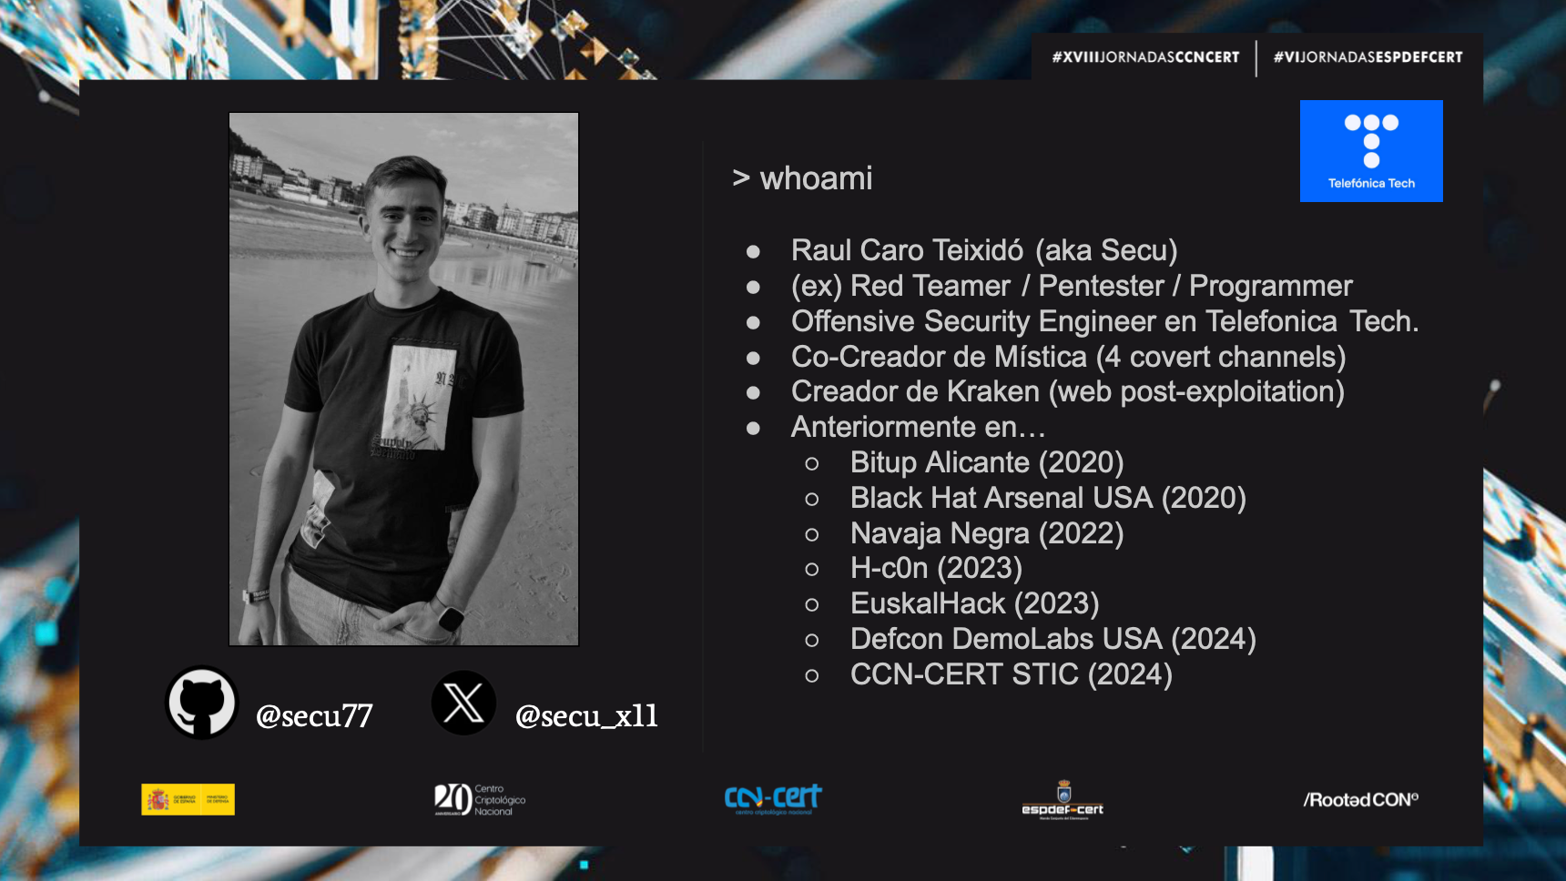
Notes:
Antes de nada, me gustaría presentarme: soy Raul Caro Teixido, en la comunidad se me conoce como “Secu”. Soy “ex” analista de Red Team, actualmente más en Pentesting y algo que nunca abandono es la programación. Trabajo como Offensive Security Engineer en Telefonica Tech. Y puede que alguno me conozca por alguno de mis dos proyectos más destacados: por un lado, Mística, una herramienta para realizar canales encubiertos sobre distintos protocolos de aplicación que presentamos junto con mi compañero Charlie en BlackHat Arsenal en 2020; o Kraken, una herramienta de post explotación web que presenté este año en Defcon DemoLabs. También he tenido la fortuna de poder presentar en congresos como Bitup Alicante, Navaja Negra Hc0n, EuskalHack y… hoy en las jornadas STIC del CCN CERT. Finalmente, os dejo por ahi mi Github y mi Twitter por si quereis seguir mi trabajo o consultarme alguna cosa. Dicho esto… ¡comencemos!

Slide 3


¿Cuál es el objetivo de la charla?
Ahondar en el concepto de “Implante web”.
Conocer los distintos tipos de implantes web.
Entender, desde la perspectiva ofensiva, el uso de cada herramienta.
Proponer estrategias de defensivas (Identificación + Defensa).
DISCLAIMER: aunque la charla tiene algunas “pinceladas técnicas”, el objetivo es que se entienda independientemente del nivel técnico. Puedes descargar las slides desde el siguiente QR o en mi Github.
Notes:
Lo primero de todo… ¿por qué estoy aquí? ¿cuál es el objetivo de está charla? Pues, basicamente, hoy os vengo a hablar de mi experiencia con lo que son “los implantes web”. La idea es explicaros en qué consisten, qué tipos hay, el uso que se le suele dar desde el punto de vista ofensivo y… sobretodo: estrategias defensivas para “detectarlos” y “protegerse” (en la media de lo posible).
Ah y antes de comenzar, un pequeño recordatorio: veremos algunos conceptos técnicos en la charla, pero mi objetivo es que sea perfectamente entendible para cualquier perfil. Así que no os asusteis que la he preparado con cariño.

Slide 4


¿Qué son los implantes web?
>
“Un implante web es una herramienta de post-explotación que se utiliza bajo el contexto de un servicio web” - (@me)
Privilege Escalation (TA0004)
Initial Access (TA0001)
ARBITRARY
FILE UPLOAD
Credential Access (TA0006)
Persistence (TA0003)
Lateral Movement (TA0008)
Notes:
Y bueno, tras está pequeña cuña filosófica, vamos a meternos al tema. La primera duda que te surgirá es… “¿Qué es un implante web? Pues, tras pensar detenidamente, se me ocurrió una defición (a mi parecer), bastante acerta: “un implante web se trata de una herramienta de post-explotación que se utiliza bajo el contexto de un servicio web.”
Y obviamente, está definición incluye un bastante cosas que, en principio, no lo clasificaríamos como tal, pero luego entraremos en detalle y veremos la esencia de está clasificación.
Paralelamente, un tema que me gusta mucho ejemplificar, para empezar a ahondar un poco en el concepto, es exponer las distintas fases de la post-explotación desde un implante web:
Comenzando por una subida de archivos sin restricción (fase de infección o despliegue).
Ganamos acceso inicial al sistema afectado (conseguimos ejecución), y a su vez mantenemos este acceso (como medida de persistencia).
¿Y qué opciones tenemos después? Pues las que queramos: elevación de privilegios, robo de credenciales, movimiento lateral…

Slide 5







¿Qué tipos de implantes/tools/técnicas conocemos?
Webshells
Herramientas de tunelización
Memory Horses
Módulos de Servidor Web
Módulos de WAF
Deserializaciones
SSTI
Notes:
Las técnicas las tenemos claras, pero vamos a ponerles nombres y apellidos: ¿Qué tipos de “implantes” / “herramientas” o “técnicas” conocemos?
Webshells: herramientas con las que conseguimos ejecución.
Herramientas de tunelización: con ellas podemos crear tuneles y realizar un “pivoting” o salto entre redes.
Memory Horses: vendrían a ser una “webshell que no está ligada a un archivo, sino que reside en la memoria del proceso”.
SSTI, Deserializaciones: aprovechando vulnerabilidades que nos permitan llegar a ejecutar código arbitrario.
Y… los olvidados: módulos de WAF, módulos de servidor web que pueden ser utilizados como puertas traseras infectando al servicio web.
Hablaremos de algunos de ellos durante está charla, no puedo entrar en detalle todo lo que me gustaría pero espero que sirva como punto de partida para darlos a conocer.

Slide 6
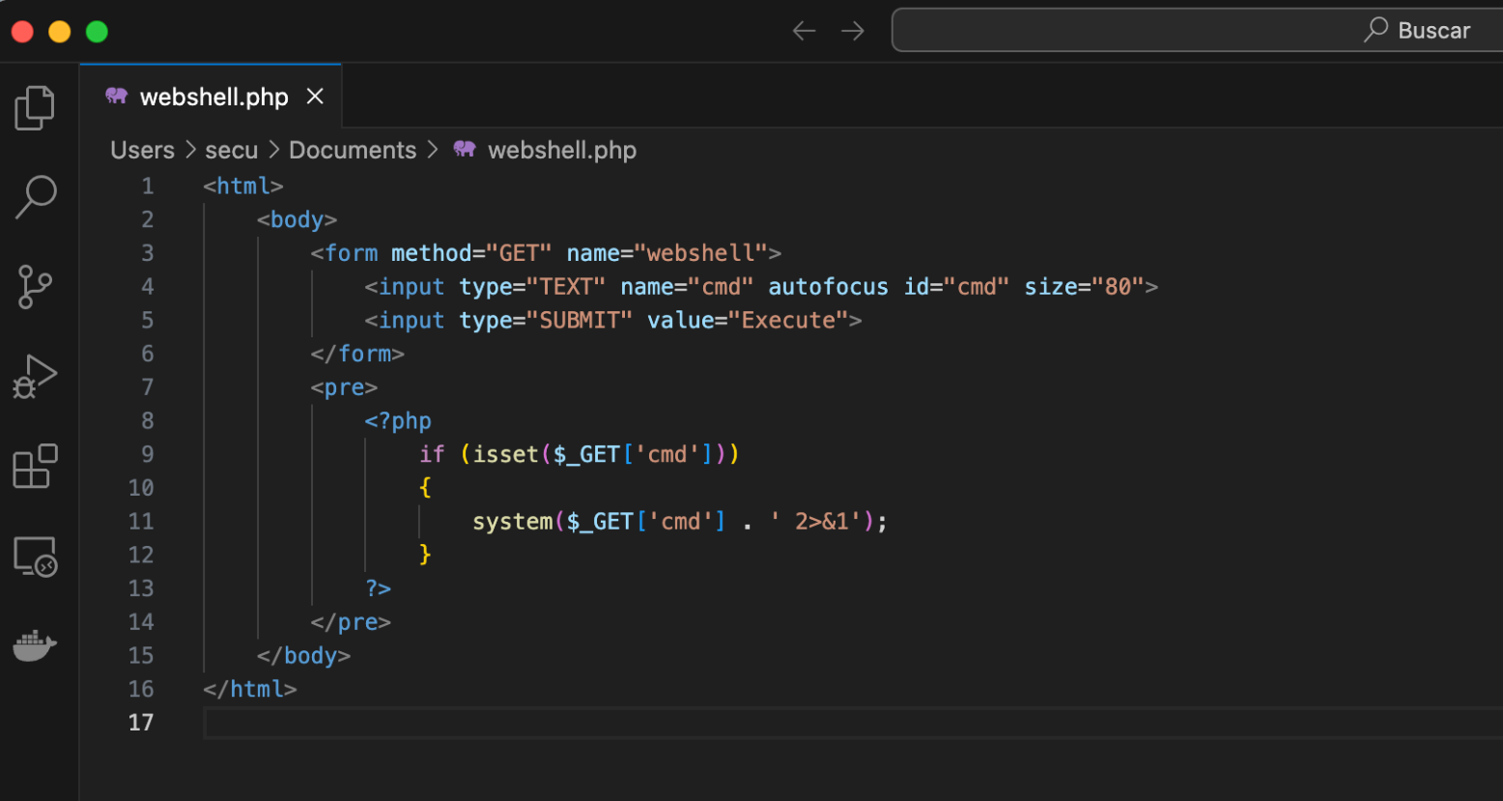



¿Qué es una webshell?
Notes:
Comenzamos por el más común: ¿Qué es una webshell? Bueno, atendiendo a la etimología de la palabra, la podríamos definir como una “consola de comandos sobre una web”. Es decir, una pieza de código que permite ejecutar comandos del sistema. Si nos llevamos está idea a código podemos ver algo así como el siguiente ejemplo: un código extremadamente sencillo en PHP que recibirá el comando por un parámetro GET, lo ejecutará mediante la función nativa “system” y retornará el output en la propia respuesta.

Slide 7
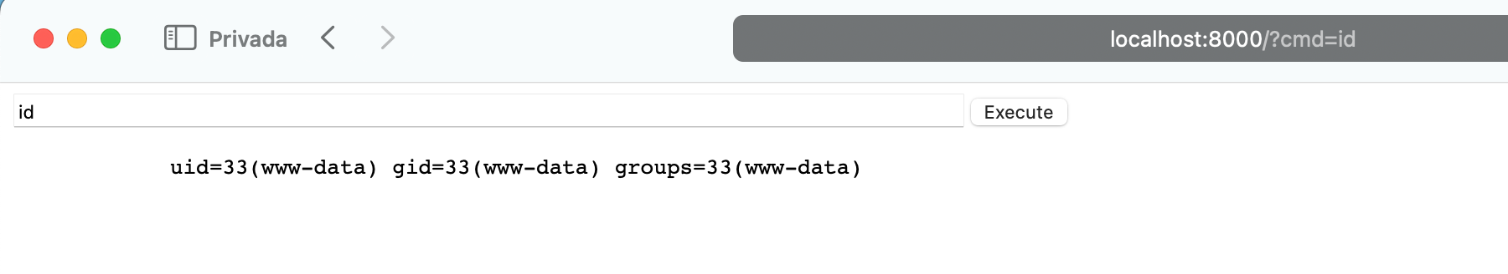

¿Qué es una webshell?
Webshell básica en lenguaje PHP
https://gist.github.com/joswr1ght/22f40787de19d80d110b37fb79ac3985
Notes:
Posicionando está pieza de código en una aplicación web PHP, con una configuración estándar, el script se ejecuta posibilitando la ejecución.

Slide 8
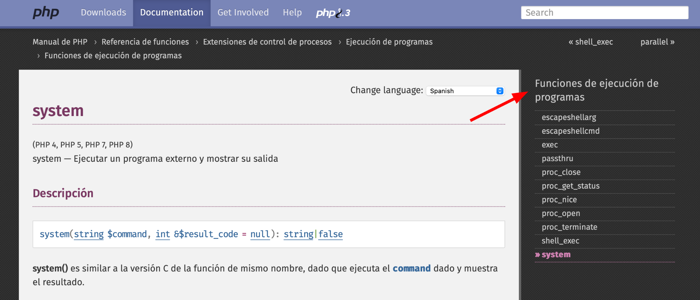
¿Qué es una webshell?
https://www.php.net/system
Notes:
Claro, y alguien posiblemente se preguntará: “¿Pero… como puede darse está condición tan facilmente? Pues, en este caso, porque existe una función “nativa” del lenguaje PHP, que viene habilitada por defecto, que permite ejecutar comandos del sistema en el servidor donde corre la aplicación. Podemos consultar la documentación oficial de PHP para obtener más detalle acerca de está función que, por cierto, no es la única. Existe un apartado de “Funciones de ejecución de programas” donde podemos encontrar otras funciones que permiten la ejecución de comandos del sistema a través de funcionalidades del propio lenguaje.

Slide 9
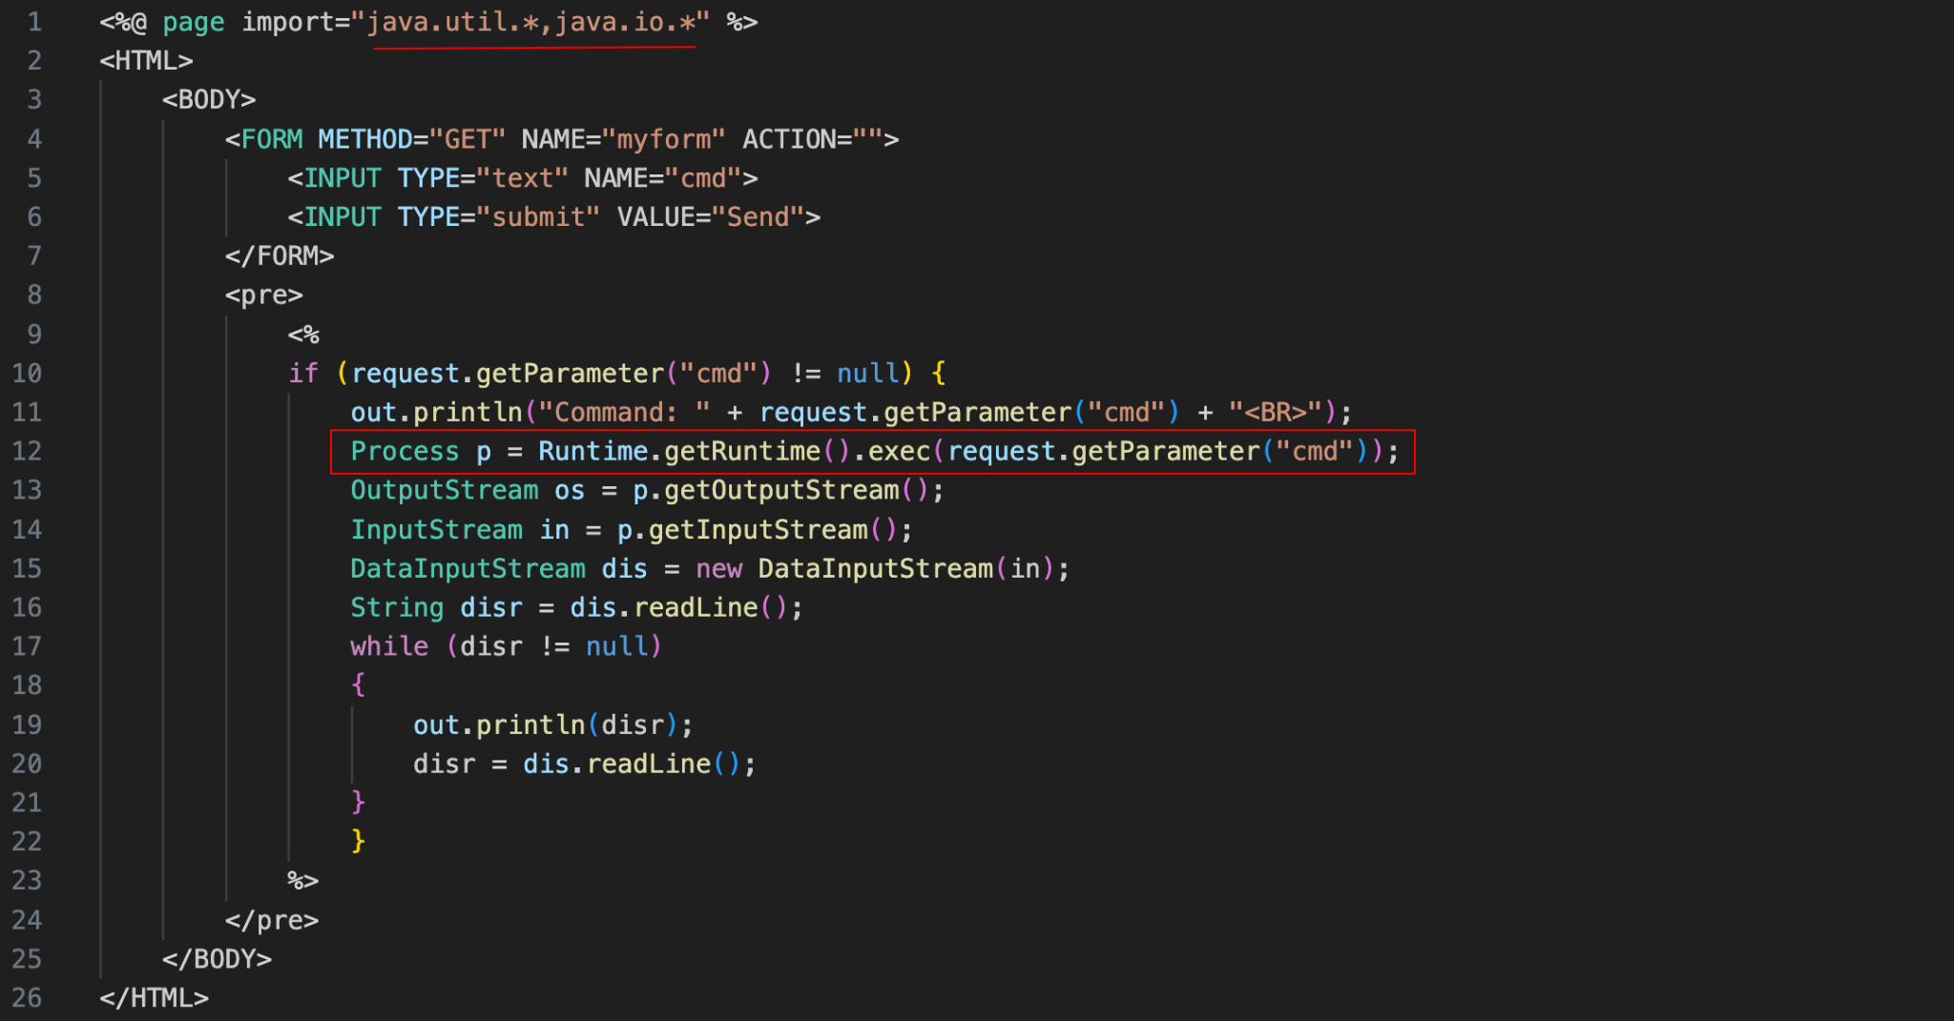

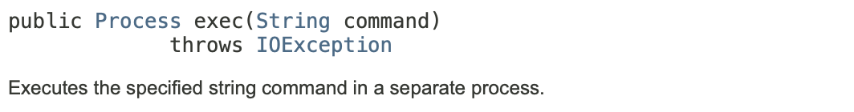
¿Qué tipos de webshells nos encontramos?
https://docs.oracle.com/javase/7/docs/api/java/lang/Runtime.html#exec(java.lang.String)
Notes:
Y esto no es exclusivo de PHP, ocurre lo mismo en otros lenguajes. Por ejemplo, en Java (o Java Server Pages), disponemos de funciones como el método “exec()” de la clase Process, que nos permite llamar a comandos del sistema.

Slide 10
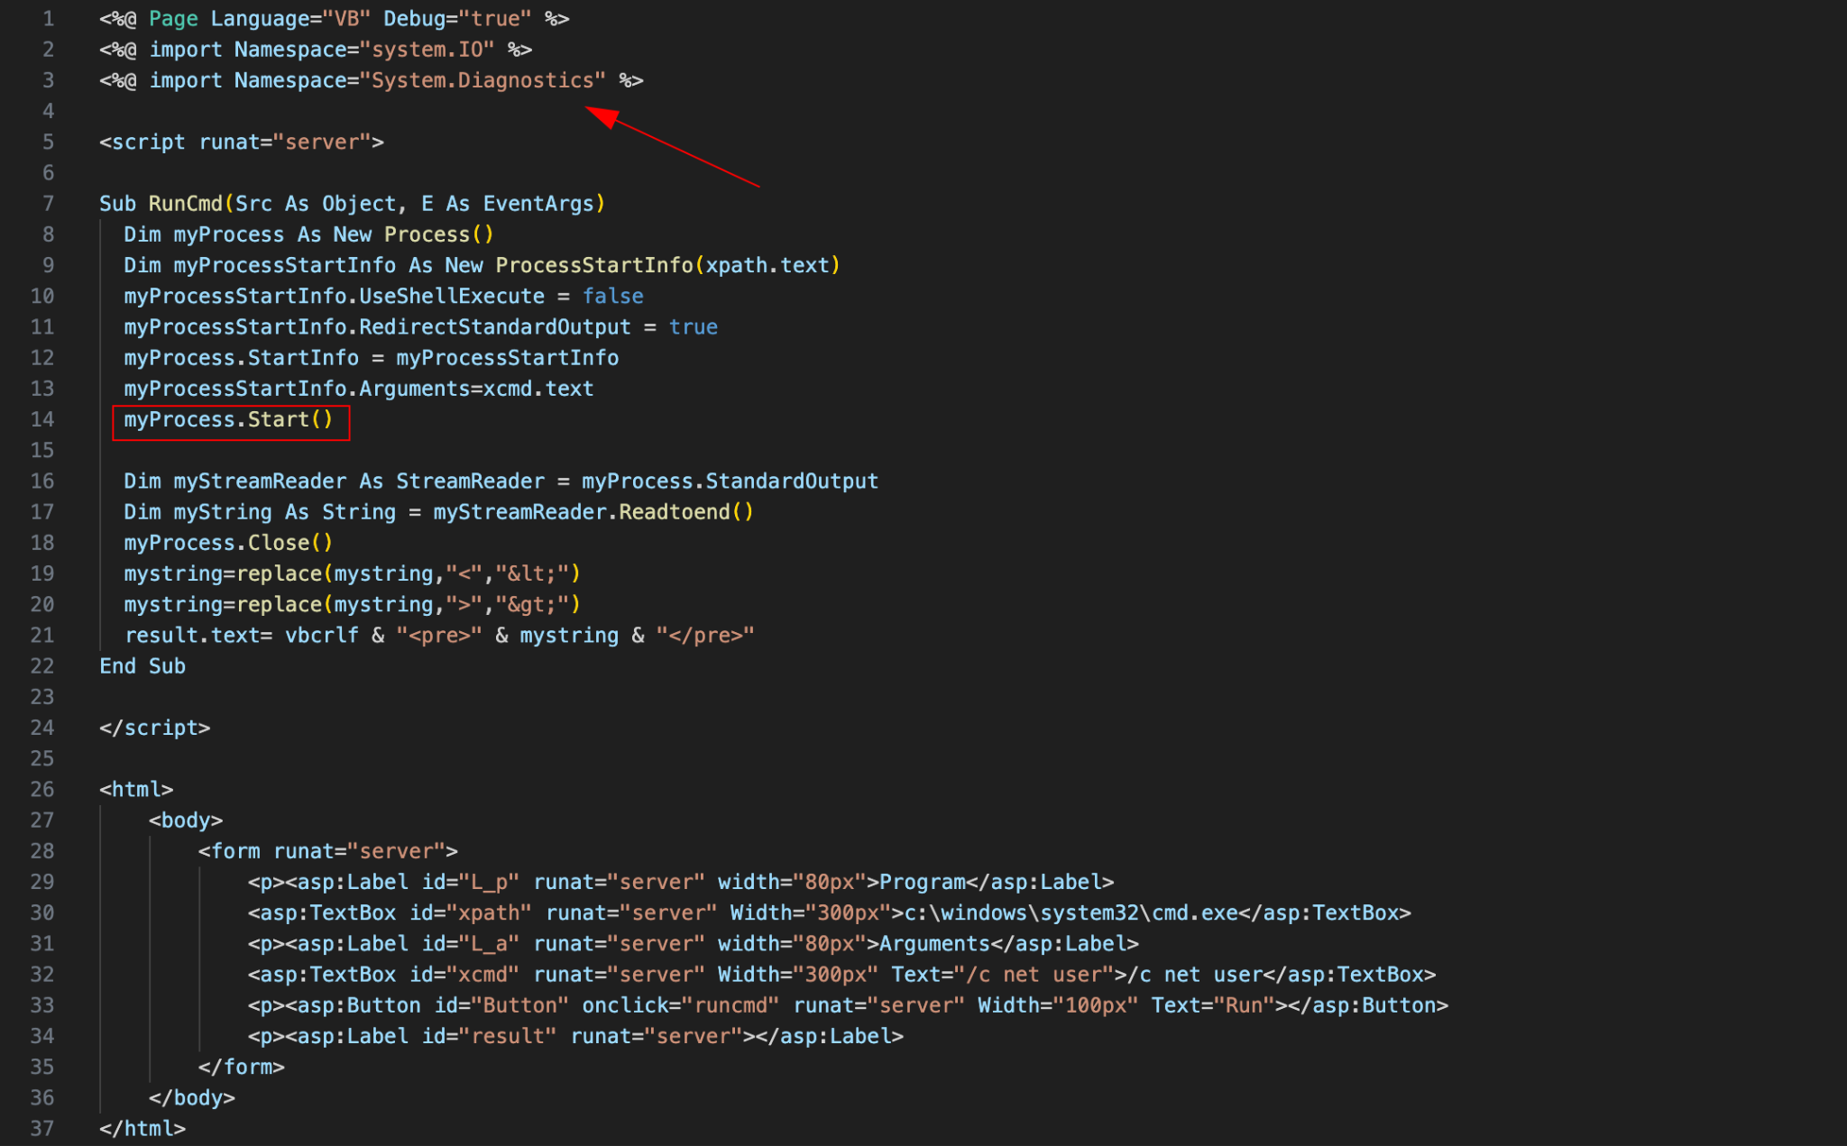

¿Qué tipos de webshells nos encontramos?
https://learn.microsoft.com/es-es/dotnet/api/system.diagnostics.process.start
Notes:
Y lo mismo ocurre en ASP NET o derivados. Aquí un ejemplo utilizando el método “Start()” de la clase Process (incluida en System.Diagnostics, que viene incluida en cualquier versión de .NET, disponible y lista para ser usada).

Slide 11
¿Cómo se produce una ejecución de comandos?
El executor es el componente utilizado en una webshell para desencadenar la ejecución de comandos del sistema.
PHP | exec, shell_exec, system, passthru, `backticks`, popen, proc_open, preg_replace, pcntl_exec
JSP | Runtime.getRuntime().exec, ProcessBuilder.start
ASPX | System.Diagnostics.Process.Start, WScript.Shell.Exec (ASP Clásico)
Notes:
Como hemos visto, independientemente del lenguaje, existe funciones “nativas” que pueden ser “mal-usadas” para ganar acceso al sistema mediante la explotación de una vulnerabilidad previa. Y remarco lo de “mal-usadas” porque si bien, es el componente fundamental de una webshell, también hay usos legítimos que justifican el que se encuentren disponibles en muchos entornos empresariales.
No obstante, donde quiero centrar la atención es en lo que yo llamo “ejecutor” (executor). Tanto a nivel ofensivo como defensivo, debemos saber que la pieza central de cualquier webshell es aquella funcionalidad que posibilita la ejecución. A continuación os dejo una pequeña tabla donde se pueden ver los ejecutores más típicos sobre las tecnologías más utilizadas en aplicaciones web.
Como se ha podido ver anteriormente, un atacante, que ha conseguido ejecutar código arbitrario, puede abusar de estas funciones para ejecutar comandos del sistema y extender así su compromiso.

Slide 12
¿Qué contramedidas tenemos ante las webshells?
Contramedidas generales:
Restringir y auditar las subidas de archivos.
Configurar adecuadamente los permisos en directorios.
Limitación de privilegios a los usuarios de servicios web.
Monitorizar el despliegue de archivos sospechosos.
Migración a nuevas tecnologías que dificultan la explotación.
Notes:
Y entonces… ¿qué opciones tiene el defensor para combatir está amenaza? Pues, obviamente, las configuraciones dependerán de la tecnología en uso. No obstante, podemos definir algunas contramedidas generales que, aun siendo algo básicas, limitan mayoritariamente estos vectores de ataque.
Restringir y auditar las subidas de archivos, algo básico pero seguimos encontrando aplicaciones web con subidas de archivos arbitrarias.
También es importante la configuración adecuada de los permisos sobre ciertos directorios de la aplicación. Si no puedes escribir la webshell, dificilmente podrás conseguir ejecución.
Limitar los privilegios de los usuarios que corren estas aplicaciones también es una gran contramedida, ya que muchas veces se busca la explotación vía web, porque es posible abusar de estas identidades y escalar privilegios localmente.
Además de llevar una estrategia de monitorización, que puede servir a modo de “chivato” para alertar sobre apariciones de archivos sospechosos.
Finalmente, migrar hacia nuevas tecnologías, suele dificultar la explotación de estas técnicas, ya que con el tiempo, se van introduciendo nuevas medidas de seguridad que ya vienen por defecto en los frameworks y cms.

Slide 13
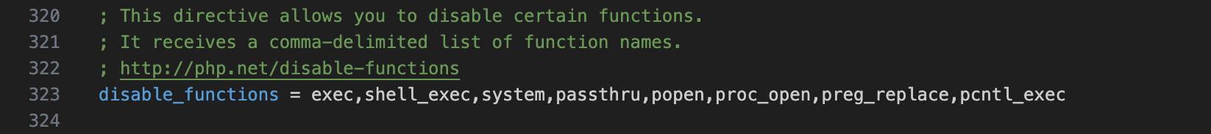
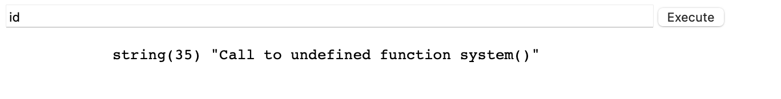
¿Qué contramedidas tenemos ante las webshells?
PHP: podemos comenzar con “disable_functions” (php.ini)
Notes:
Aun así, es posible precisar un poquito más acerca de algunas contramedidas específicas para cada tecnología.
Por ejemplo, en aplicaciones PHP podemos definir las conocidas como “disabled_functions”. Se trata de una directiva que se define en la configuración de PHP donde se indica una “blacklist” de funciones que se debe bloquear su ejecución. Definiendo una lista como la que vemos a continuación impedimos la ejecución de comandos desde la webshell.

Slide 14
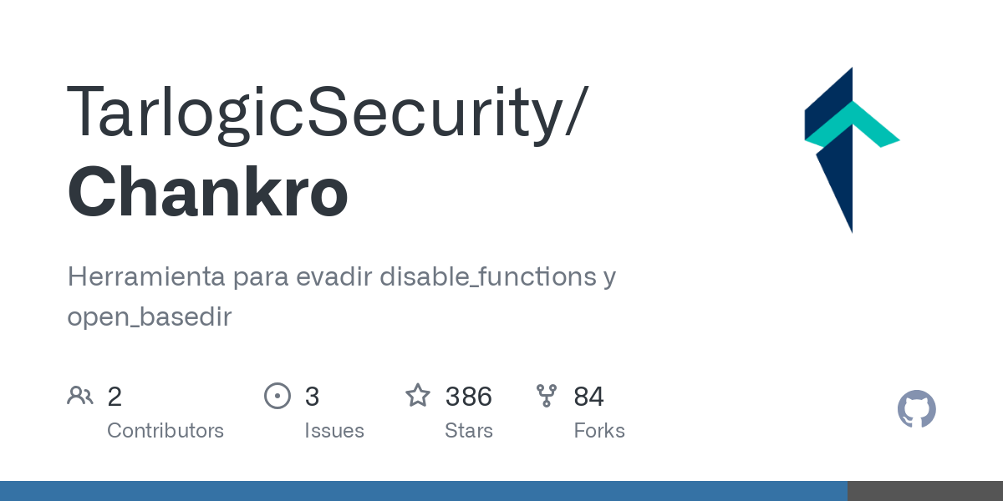
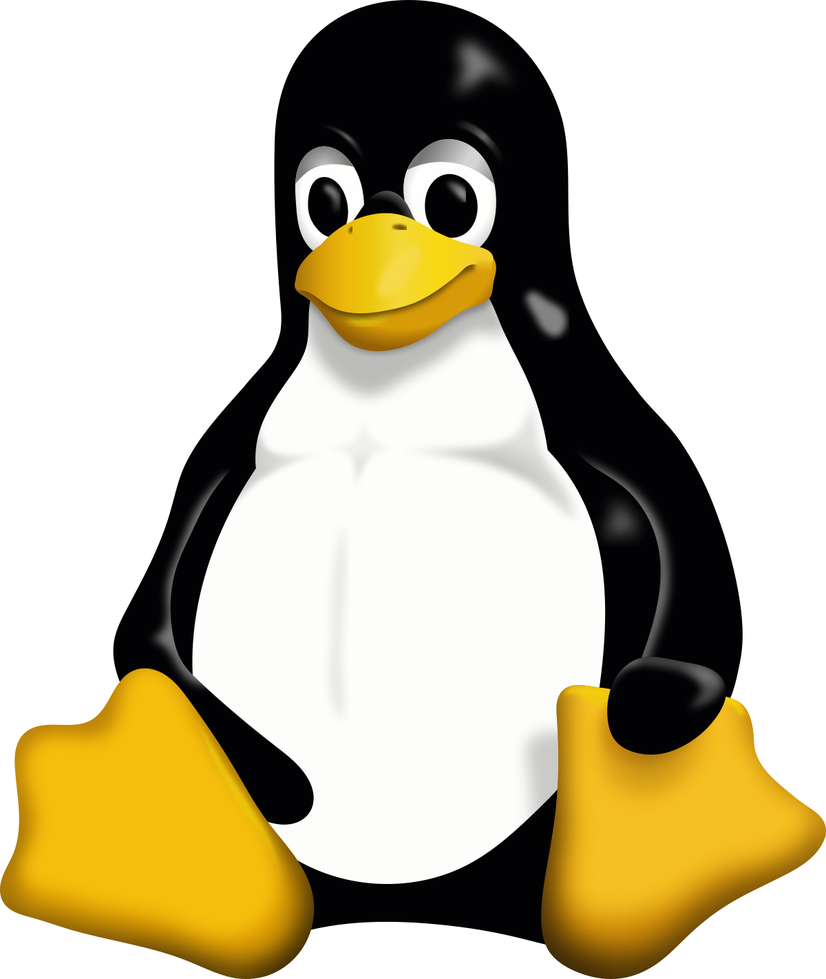

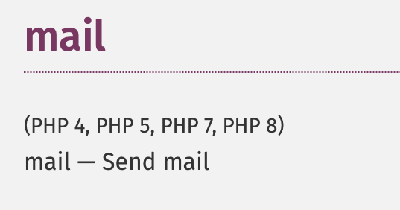
¿Estas configuraciones son definitivas?
Chankro: herramienta para evadir funciones deshabilitadas (@TheXC3LL).
https://github.com/TarlogicSecurity/Chankro
Notes:
No obstante siempre habrá mentes brillantes que serán capaces de encontrar “evasiones” a estas configuraciones. Como por ejemplo, con la herramienta “Chankro” desarrollada por Juan Manuel Fernandez (XC3LL) que permite abusar de la función de PHP “mail()” junto con la técnica de LD_PRELOAD para conseguir evadir está configuración en entornos Linux.

Slide 15
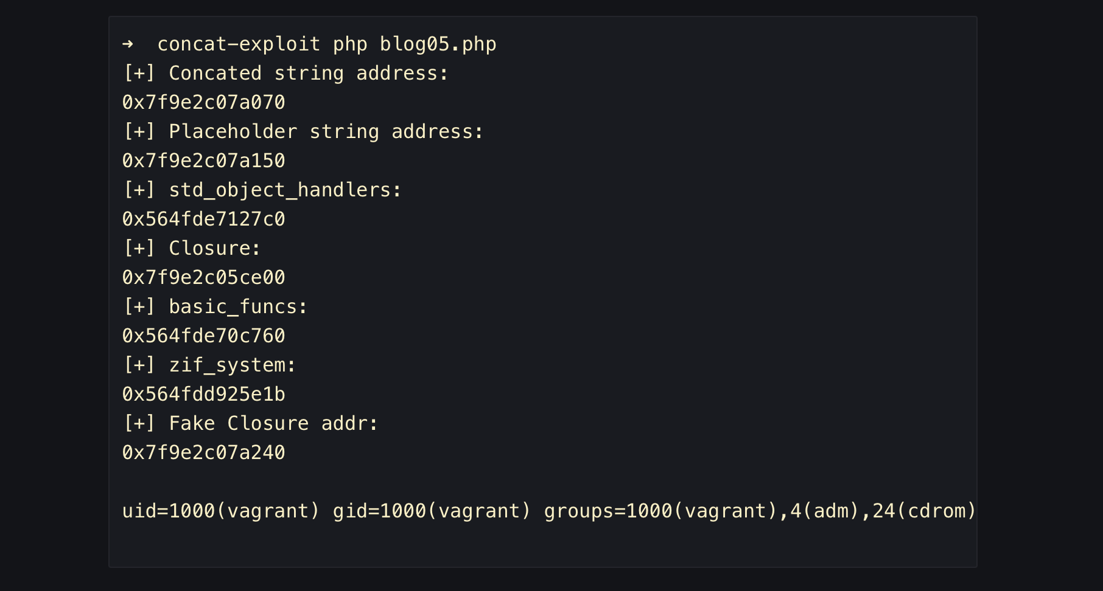

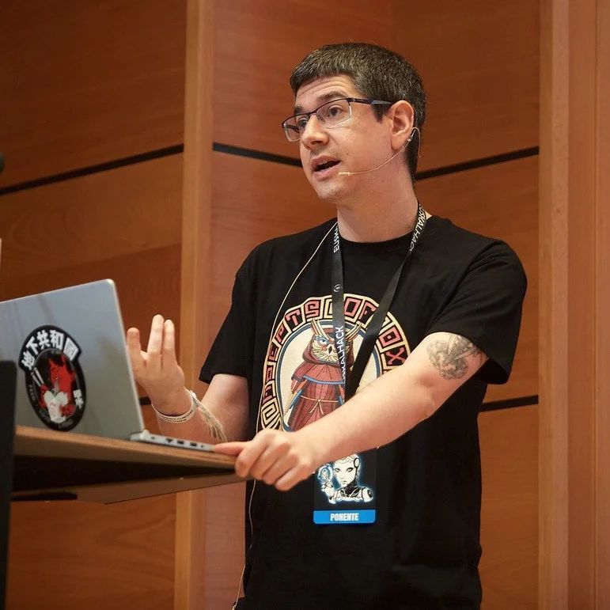
¿Estas configuraciones son definitivas?
“From memory corruption to disable_functions bypass” (@TheXC3LL).
https://x-c3ll.github.io/posts/2020/02/09/UAF-PHP-disable_functions.html
Notes:
Incluso en otra investigación donde demostró cómo, explotando una vulnerabilidad conocida como “Use-After-Free” (UAF) en el propio lenguaje PHP, podía acabar evadiendo está restricción al localizar las direcciones de las funciones en memoria e invocarlas directamente.
Con esto no pretendo desestimar los esfuerzos del defensor por hacer bien su trabajo, al contrario, pretendo mostrar una realidad y es que “no existe la solución perfecta”. El atacante siempre conseguirá dar una vuelta de tuerca para evadir las defensas, o sortear las configuraciones. Lo importante está en establecer las configuraciones necesarias para evitar, en la medida de lo posible, estas brechas de seguridad.

Slide 16
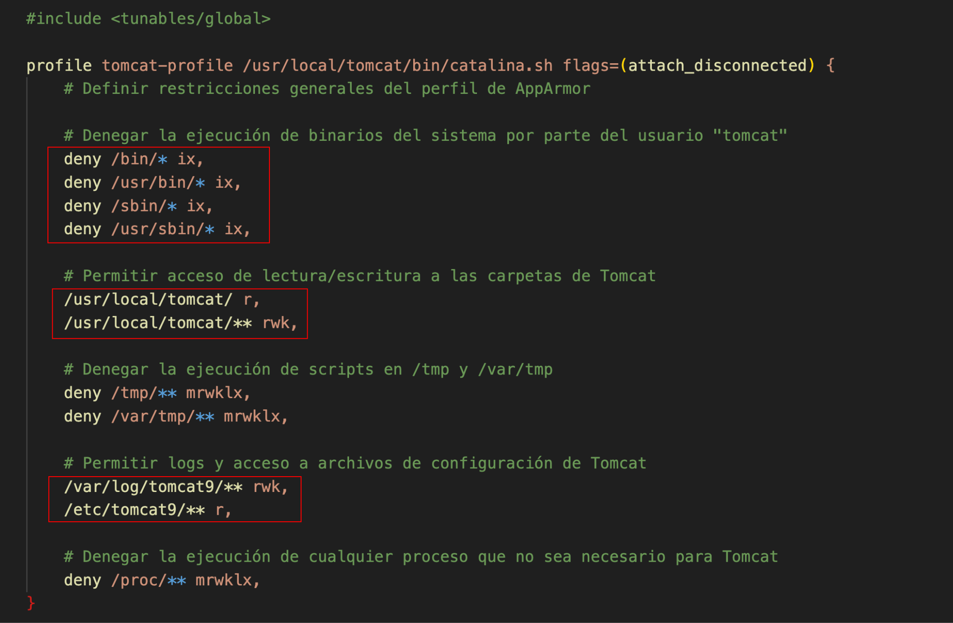
¿Qué contramedidas tenemos ante las webshells?
JSP: definir directivas de bloqueo y acceso con AppArmor (Linux).
Notes:
En el caso de JSP (y aplicaciones web en Java), la tarea se complica bastante: tenemos opciones como definir políticas de seguridad en Java pero, en mi experiencia, no he visto un mecanismo fácil de hacer que se integren bien con ciertas aplicaciones. Una alternativa es utilizar herramientas como AppArmor o SeLinux, y crear políticas de restricción de ejecución. De está forma podemos evitar que, desde el usuario del servicio web, se tenga acceso a los comandos del sistema.

Slide 17
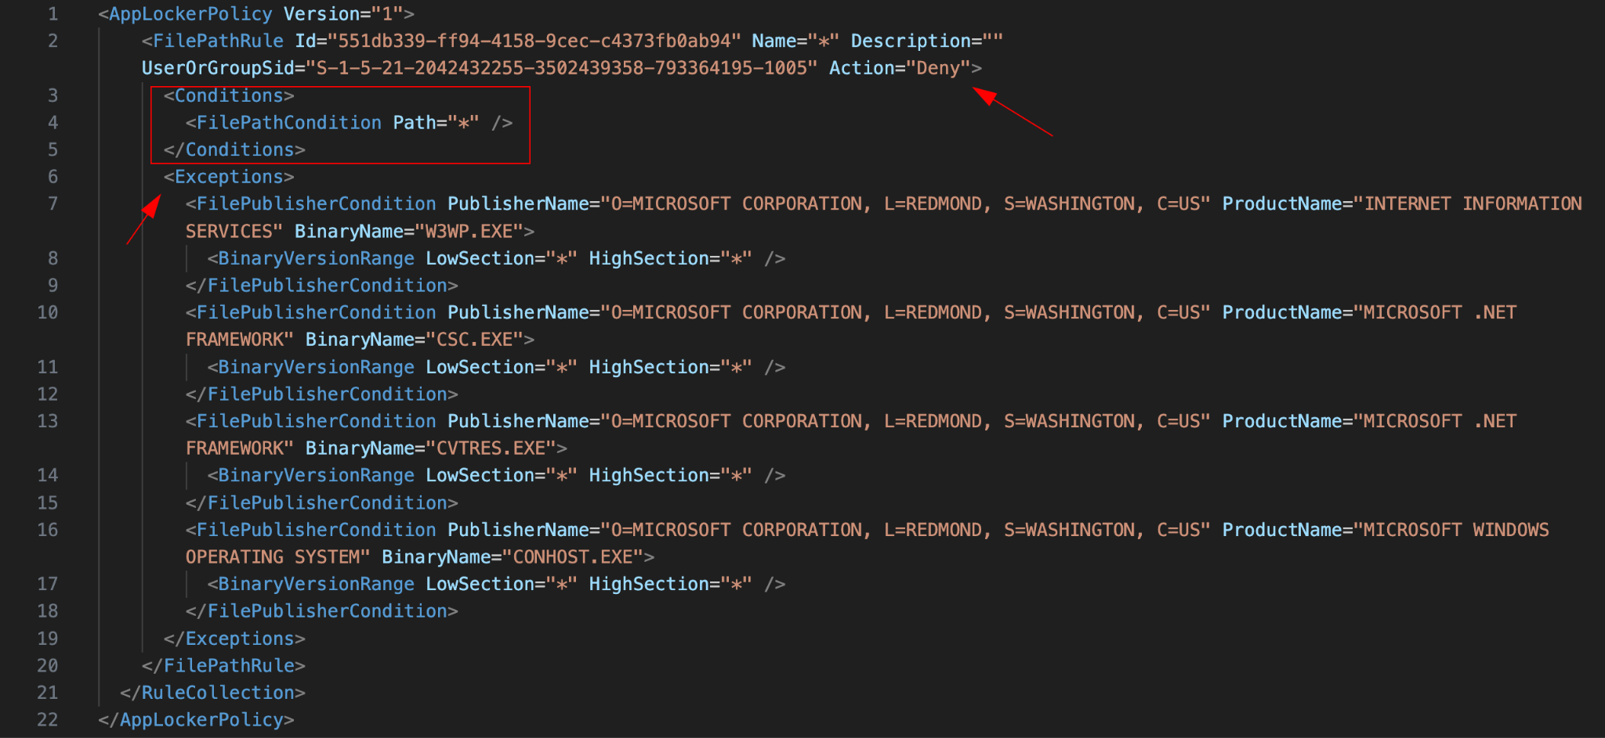
¿Qué contramedidas tenemos ante las webshells?
ASP: definir reglas de AppLocker para bloquear la ejecución (Windows).
Notes:
Finalmente en aplicaciones .NET, centrándonos en aquellas que corren sobre sistemas Windows, la solución más sencilla es configurar unas políticas de AppLocker para bloquear la ejecución de comandos. AppLocker, para los que no lo conozcan, es una tecnología (desarrollada por Microsoft), que permite gestionar políticas de ejecución sobre sistemas Windows. De está forma, a través de un archivo de configuración podemos controlar que aplicaciones y archivos pueden ejecutar los usuarios. Es una herramienta gratuita y la puedes encontrar en la mayoría de versiones de Windows. La siguiente imagen define un ejemplo (parcial) de una política que impide al usuario del servicio web (AppPool Identity) ejecutar cualquier binario/archivo del sistema, con algunas excepciones).

Slide 18
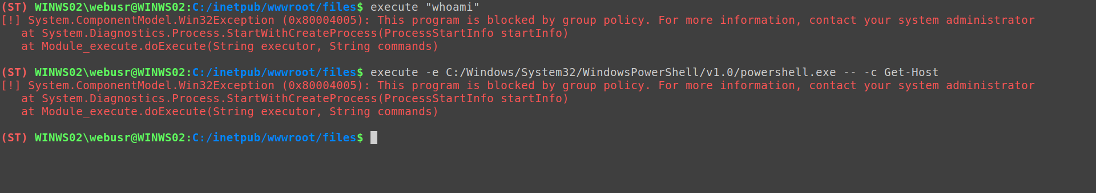
¿Qué contramedidas tenemos ante las webshells?
Ajuste de la configuración de AppLocker para bloquear la ejecución de comandos desde el IIS sobre Windows.
https://makemalware.com/posts/squid-game-ctf/
https://learn.microsoft.com/es-es/windows/security/application-security/application-control/windows-defender-application-control/applocker/applocker-overview
Notes:
Al aplicar una configuración como está, se consigue que, un atacante que ha sido capaz de desplegar una webshell, no sea capaz de ejecutar comandos del sistema o esté restringido a los binarios/archivos que el administrador haya definido. Está es una imagen de un reto que preparé para el congreso Hc0n del año pasado donde se pone un entorno con una configuración restrictiva y hay que “evadirla”.
Lo cual me viene de perlas para lanzar la siguiente pregunta

Slide 19
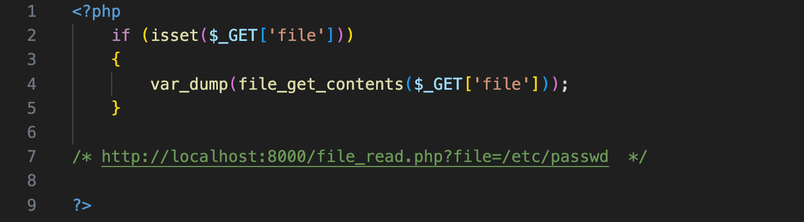
¿Una webshell está limitada a la ejecución de comandos?
Una webshell se fundamenta en la “ejecución de código arbitrario” en el servidor web (RCE).
Notes:
¿Una webshell está limitada a la ejecución de comandos? Pues la respuesta es que NO. ¿Y esto por qué? Pues porque como bien hemos mostrado, la ejecución de un comando es propiciada por una función nativa del lenguaje que se utiliza desde el implante. Por tanto, lo que “técnicamente” tenemos cuando desplegamos una webshell es “ejecución de código arbitrario” en el servidor, o lo que se conoce como “RCE”.
Y realmente el atacante no tiene porqué ejecutar comandos. No necesita ejecutar un “cat” de un archivo para leer su contenido, puede utilizar una función del lenguaje para obtener la misma información.

Slide 20
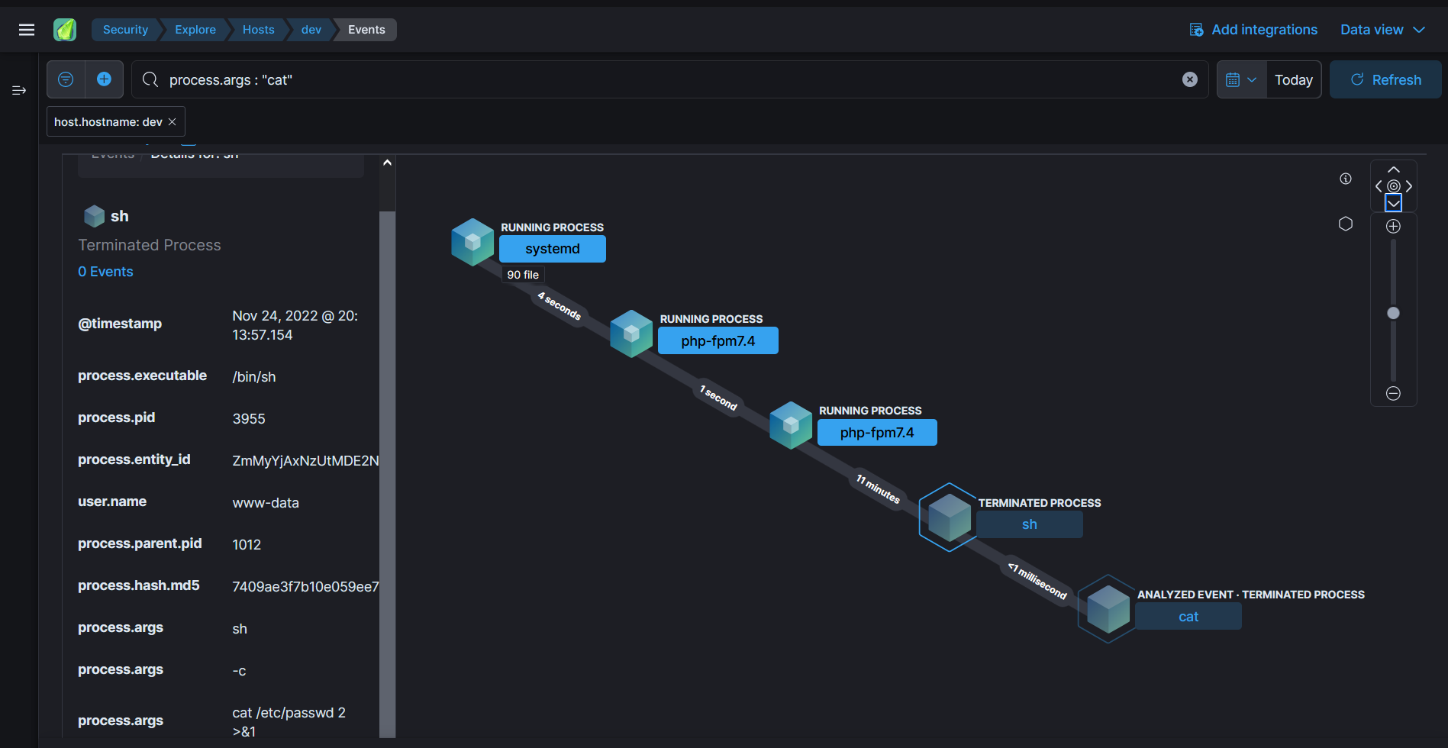
¿Una webshell está limitada a la ejecución de comandos?
Notes:
De hecho, él atacante “un poco espabilado” probablemente no ejecute ningún comando, ya que es un comportamiento que detectan algunas soluciones de seguridad como los EDRs. Y algunos de estos productos recopilan gran cantidad de información a través de su telemetría. En la siguiente imagen podemos ver como este EDR ha detectado la ejecución de una webshell donde se intentaba leer el archivo PASSWD del sistema (posiblemente como intento de identificación de usuarios).

Slide 21
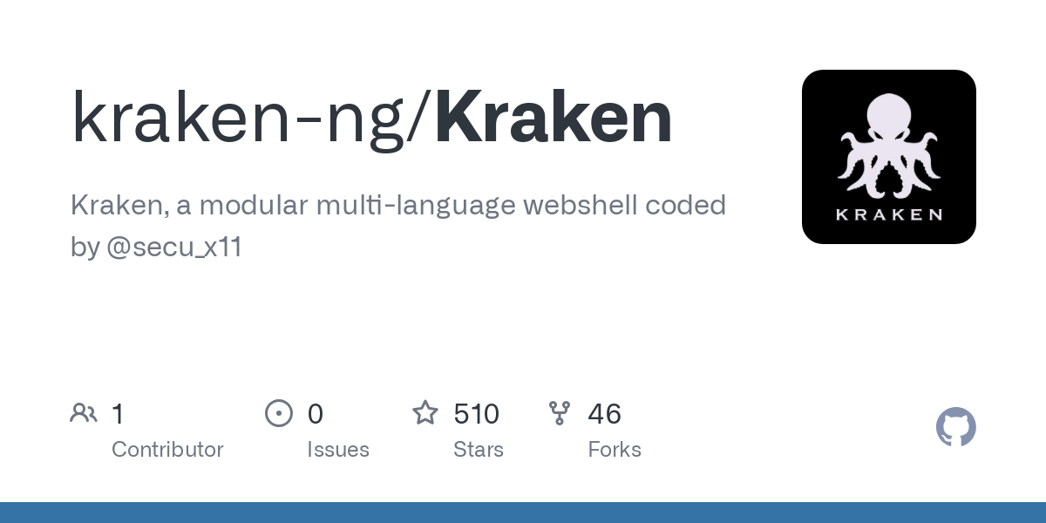



¿Qué herramientas existen para abusar de una RCE?
https://github.com/kraken-ng/Kraken
Notes:
Entonces… ¿qué herramientas existen para abusar de una ejecución de código arbitraria?… Pues aquí os presento a… Kraken, una herramienta que permite interactuar sobre las 3 tecnologías web más utilizadas: PHP, Java y ASP NET. Con aproximadamente más de 2 años de desarrollo, la presenté en Hc0n (Madrid) y también en Defcon (Las Vegas). Y a continuación, la utilizaremos para ver todo el potencial que se le puede sacar a un implante web.

Slide 22

¿Qué hace a Kraken diferente a otras herramientas?
Principio de “no ejecución de comandos del sistema”.
Re-implementación de comandos con funciones nativas.
Multi-Versión (retrocompatibilidad)
Soporte para PHP, JSP y ASP NET.
Cliente funcionando en Windows, Linux o MacOS.
…
Notes:
Entonces… ¿qué hace a Kraken diferente a otras herramientas? En primer lugar, Kraken sigue el principio de “no ejecución de comandos del sistema”. Es decir, lo que veíamos de las formas de “detectar o bloquear” webshells a partir de está ejecución, Kraken, por defecto, lo evade. En segundo lugar, Kraken está centrado en la “evasión de defensas”, es decir, se prioriza la seguridad operacional por encima de otras funcionalidades. Por eso veréis que existen muchos módulos sencillos, con acciones muy específicas que son los que se recomienda utilizar antes que otros que pueden ser “detectados”. Se sigue una estructura de nombres en los módulos que garantiza el multi-versionado así como la retrocompatibilidad. Kraken tiene soporte para PHP, JSP y ASP NET, y dispone de un cliente de operación en Python que funciona para cualquier sistema operativo. Y no solo eso… Os voy a hablar de 4 funcionalidades claves que dispone Kraken y que muestran de una forma muy directa, el impacto que puede tener la ejecución de código arbitraria.

Slide 23
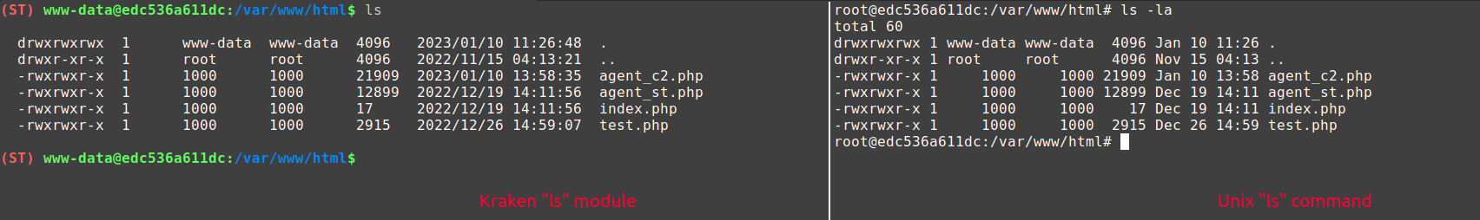
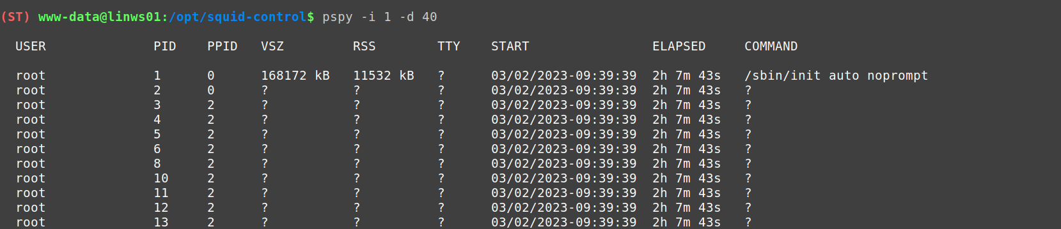
Re-implementación nativa de comandos
https://github.com/modules
Notes:
En primer lugar, Kraken reimplementa la funcionalidad básica de ciertos comandos del sistema. Esto permite que, ese primer punto de contacto con el sistema comprometido se haga de la forma más silenciosa posible. Un ejemplo de esto son estas dos imágenes: la primera, se trata de una comparación entre un listado de directorios desde Kraken vs la ejecución de un “ls” tradicional en Unix. La información que podemos recopilar es la misma, una desde código y otra por medio de comandos. Y también, en ciertas condiciones, por ejemplo en Linux tenemos la capacidad de reconstruir ciertos comandos como “ps” aprovechando la filosofía de “todo es un archivo”. En este caso, tras un procesamiento del /proc, podemos formar la salida al uso de lo que obtendríamos al lanzar un “ps aux” (pero sin la ejecución).

Slide 24
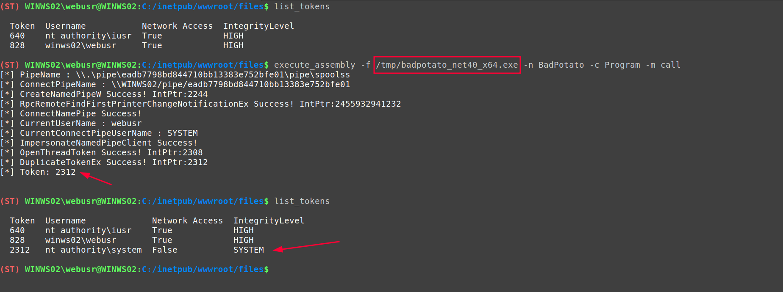
Elevaciones de privilegios en diferentes ámbitos
https://github.com/BeichenDream/BadPotato
Notes:
Otra técnica que puede darse, ocurre cuando el contexto de ejecución se da bajo cuentas de servicio en sistemas Windows. Estas cuentas, disponen de una serie de privilegios que pueden ser mal-utilizados para conseguir suplantar a la cuenta del sistema y conseguir una elevación local. En ocasiones los atacantes buscarán estos servicios web a fin de encontrar vulnerabilidades y escalar rápidamente.

Slide 25
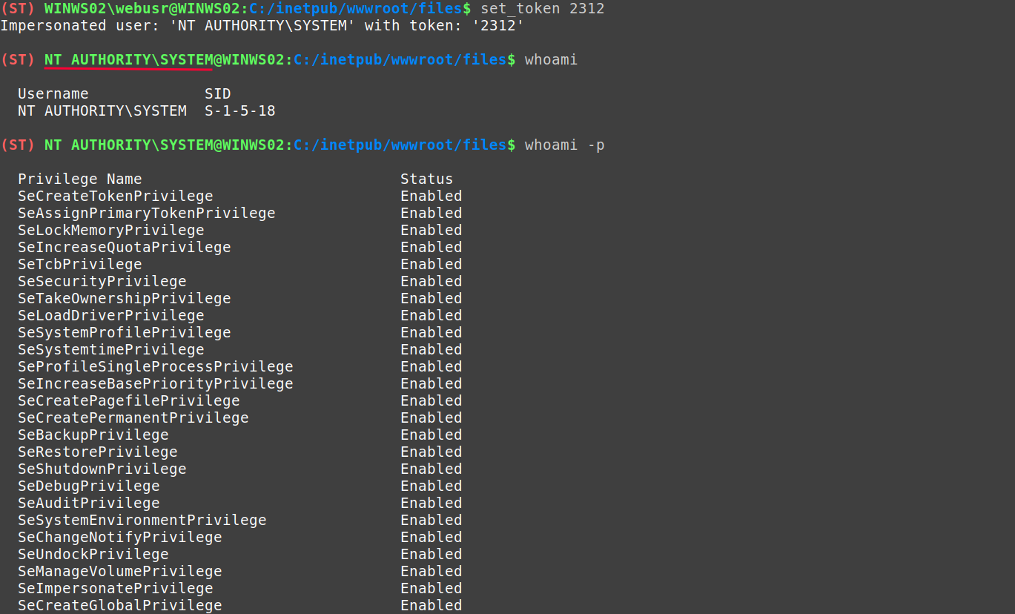
Elevaciones de privilegios en diferentes ámbitos
Notes:
Aquí un ejemplo de cómo escalamos del servicio web del IIS a NT AUTHORITY SYSTEM.

Slide 26
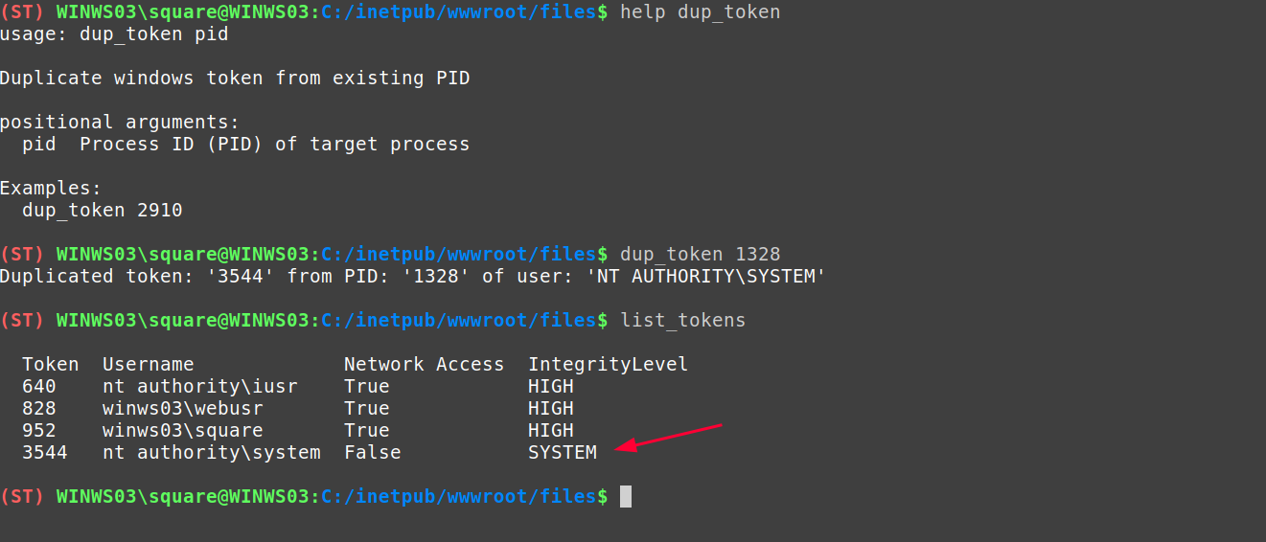

Suplantación de contextos de seguridad
https://www.tarlogic.com/es/blog/abuso-handles-token/
Notes:
Y, además disponemos de la capacidad de suplantar otros contextos de seguridad (tanto locales como de dominio). Esto puede darse a través del filtrado o “leak” de handles de primary tokens. Gracias a está técnica podemos suplantar a usuarios locales o del dominio desde el propio implante de Kraken y conseguir que la ejecución de código se produzca con dicha identidad (y con sus privilegios). Esto abre la puerta a un montón de técnicas de movimiento lateral, acceso a credenciales, etc. Puedes leer más acerca de está técnica en el post que publicó mi compañero Kurosh en el blog de Tarlogic (os dejo el enlace por aqui).

Slide 27
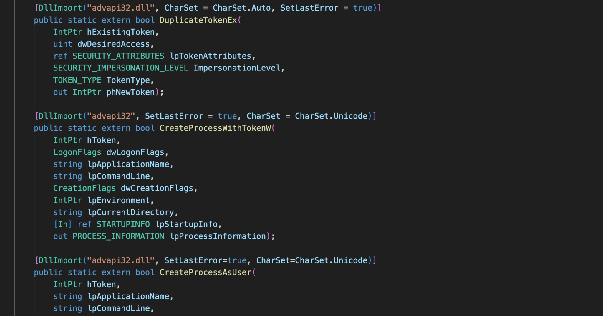

Ejecución de código no administrado
https://www.pinvoke.net/
Notes:
Y además, la tecnología de ASP NET nos permite que, si el abanico de herramientas del propio lenguaje se nos queda corto, podemos invocar a funcionalidades de código no-administrador (por ejemplo la WinAPI) a través de P/Invoke. Está funcionalidad permitirá que podamos alcanzar las mismas capacidades que tiene un implante de C2 como Cobaltstrike, Sliver o Havoc, pero desde nuestro propio implante web.

Slide 28
¿Cómo se cargan los módulos de Kraken?
El “executor” es el mecanismo utilizado por Kraken para invocar/evaluar/cargar los módulos que recibe del cliente.
PHP | JSP | ASPX
eval() | ClassLoader | CSharpCodeProvider
create_function() | javax.tools.JavaCompiler | Assembly.Load()
include() / require() |  | System.Reflection.Emit
https://github.com/kraken-ng/agents
Notes:
Por otro lado, ¿cómo realiza Kraken la carga de estos módulos? Pues basicamente hace uso de un elemento fundamental, que es el “ejecutor”. Este se trata de una función en el lenguaje que permite interpretar el código del módulo y ejecutarlo. Digamos que es la pura definición del concepto “RCE”. Por ejemplificarlo brevemente, la función “eval” de PHP recibe una cadena de texto que procederá a interpretarla y ejecutarla (esperando que sea código PHP válido). Estas funcionalidades nos permiten despegar los módulos del agente y utilizar este agente como un “cargador y ejecutor de código”. Esa es la idea de la herramienta (básicamente la misma operación que hacen los agentes de C2 modernos como Cobaltstrike, Sliver, Havoc, etc).
Y considero que es importante tener fichadas estas funciones, ya que serían las precursoras de una ejecución de código arbitraria. Por tanto, no se deben dejar fuera del radar.

Slide 29

¿Y… qué nos queda ante estas herramientas?
Aplicar contramedidas generales (mencionadas antes).
Tiering Model y principio de mínimo nivel de privilegio.
Establecer medidas de detección y monitorización (EDR).
Contenedores, Distro-less envs, Hardenización.
Y sobretodo… INVENTARIO DE ACTIVOS.
Notes:
Y entonces… ¿qué nos queda para combatir herramientas como Kraken? Pues, tenemos muchas soluciones que podemos aplicar (quizás no) para bloquear el uso de estas herramientas, pero si dificultar mucho el proceso de explotación. En primer lugar, aplicar las contramedidas que hemos indicado previamente para las webshells. Por otro lado, también considero fundamental aplicar el modelo de Tiers y evitar utilizar usuarios demasiado privilegiados para acceder a recursos que no deben (con esto cortamos las vias de movimiento lateral). Configurar soluciones de seguridad como los EDR y definir reglas en base a ciertos eventos de telemetría. En la medida de lo posible, desplegar las aplicaciones en contenedores de Docker, entornos distro-less y aplicar medidas de hardenización para complicar la post-explotación.
Ah… y lo más importante… ¡Realizar un inventario de activos! Saber lo que tenemos y mantenerlo monitorizado/controlado.

Slide 30
> “No existe la solución perfecta,
la clave reside en mejorar y en dificultar
lo suficiente el camino al atacante.”
Notes:
Y para despedirme, os dejo una pequeña reflexión que me gustaría que tuvierais en mente: “No existe la solución perfecta, la clave reside en mejorar y en dificultar suficiente el camino al atacante”. Poco a poco ir definiendo políticas, mejorando la seguridad y construyendo un entorno mucho más seguro y eficaz.

Slide 31

Notes:
Muchas gracias por escucharme y si alguien tiene alguna pregunta… este es el momento!

